Slide 1
Функции, их свойства и графики
Урок – повторение
в 9 классе

Slide 2
1.Тест: «Верно – неверно»
О
Л
К
Е
Б
Ц
Е
Р
Й
Д
Б
А
Н
И
П
Ц
Е. В записи функции y=3x-6 число -6 – это ордината точки пересечения графика с осью Oy.
О. Прямая y=2x+3 обязательно будет проходить через 2 и 4 координатные углы.
Б. Функция вида y=kx+b называется линейной.
Ц. Графиком линейной функции является прямая.
П. Квадратичная функция задаётся уравнением y=

Slide 3
1.Тест: «Верно – неверно»
Л
К
Е
Й
Б
Н
Ц
Л
Е
Р
Й
Д
Б
А
Н
И
Ц
И
Л. Абсцисса вершины параболы y=ax²+bx+c находится по формуле x_{в}=- .
Н. График функции y=ax²
называется параболой.
А. Парабола y=(x-5)²+2 имеет вершину в точке с координатами (-2;5).
Р. Если в функции y= k>0, то ветви гиперболы расположены во 2 и 4 четвертях.
К. Линейные функции y=25x-48 и y=-14x+1 являются возрастающими.
Д. Областью определения функции y= является интервал (0;+ ).
Й. Точка А(0,2;0,6) принадлежит графику функции y=15x².
И. Графиком уравнения xy-1=0 является гипербола.

Slide 4
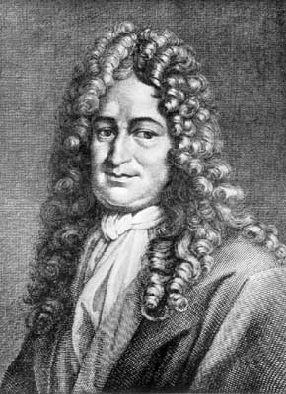
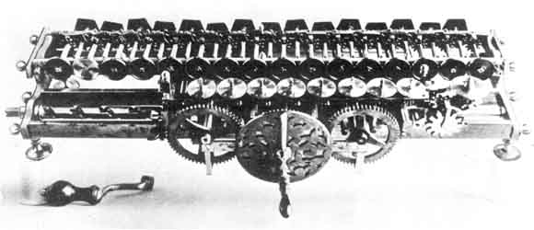
«Люди, незнакомые с алгеброй, не могут представить себе тех удивительных вещей, которых можно достигнуть … при помощи названной науки»
Готфрид Вильгельм
фон Лейбниц
Калькулятор Лейбница
http://www.elite-home.narod.ru/inven8.htm

Slide 5
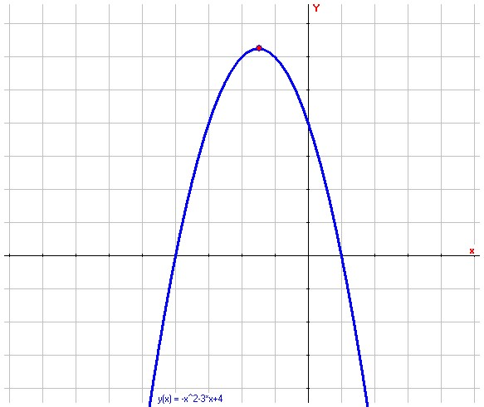
Решите устно
1. График какой квадратичной функции
изображен на рисунке?
y=-x²-3x+4
y=x²+3x-4
y=-x²+3x+4
y=x²-3x-4
-1,5

Slide 6
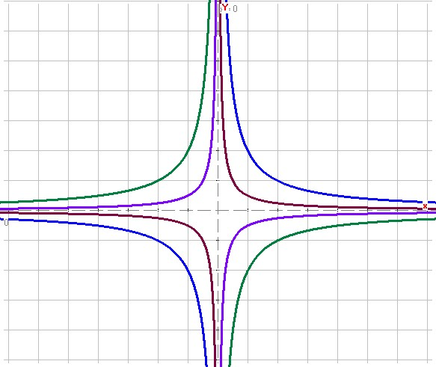
2. Каждой из трёх дробно – линейных функций
сопоставьте график, изображенный на
рисунке.
А) y=
Б) y=-
В) y=
2
3
4
1
1
0
1
1
4
А | Б | В
3 | 2 | 1
А | Б | В
3
2

Slide 7
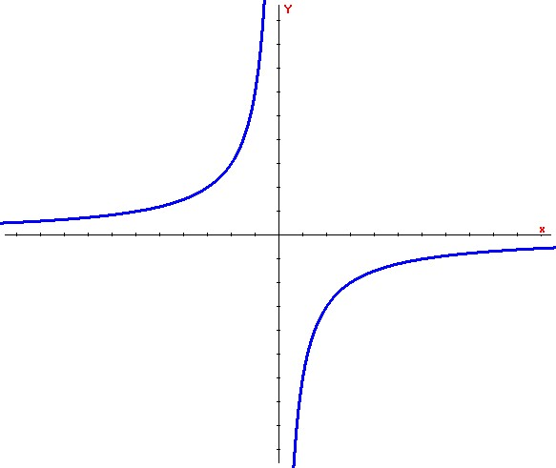
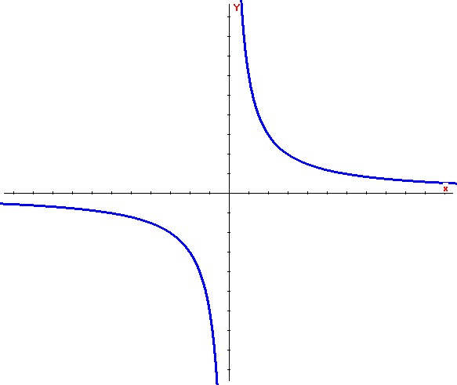
3. Упростив формулу данной функции,
найти на рисунке её график, учитывая
область определения.
f(x)=
Решение:
При x≠-3 f(x)=
1)
2)
3)
2
-3
-3
-2
3

Slide 8
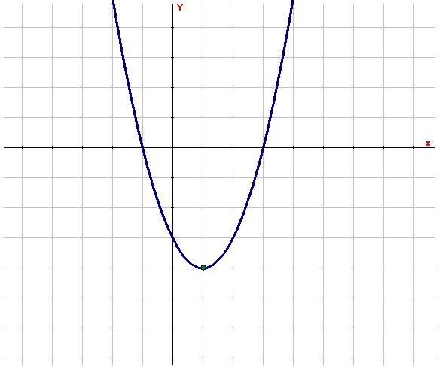
4. На рисунке изображен график функции
f(x)=ax²+bx+c. Решите неравенство f(x)<0.
1) (3;+ );
2) (- ;-1);
3) (- ;-1) (3;+ );
4) (-1;3).
0
1
3
-1
-3
-4
Ответ: 4)

Slide 9
5. По графику функции f(x)=ax²+bx+c найдите
чему равно - , чему равно c ?
0
3
-1
-3
-4
Ответ:- =1;
С=-3.

Slide 10
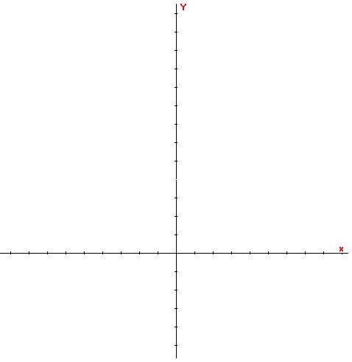
6. На рисунке изображен график функции
y=f(x), заданной на промежутке [-1,5;4].
Из приведённых ниже утверждений
выберите верное.
Наименьшее значение
функции равно -1,5;
4,5
2) Функция убывает на
промежутке [1;4];
1
3) f(x)<0 при -0,5<x<4;
-1
1
4
4) f(-1)=0.
Ответ: 1)

Slide 11
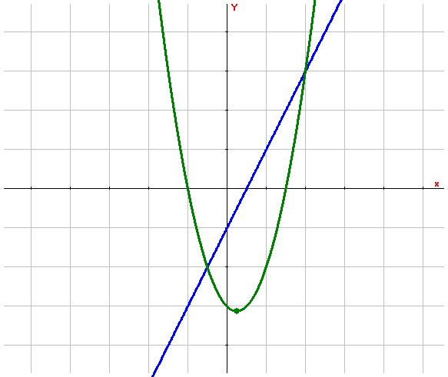
Решите письменно
1.Прямая y=2x-1 пересекает параболу y=2x²-x-3 в двух точках. Вычислите
координаты точки В.
А
y=2x ² –x-3
y=2x-1
-1
В
-3

Slide 12
Решение
2x²-x-3=2x-1;
2x²-3x-2=0;
D=9-4•2•(-2)=9+16=25;
√D=5;
x₁= , x₁=2, тогда y₁=3;
x₂= , x₂=- , тогда y₂=-2;
В(- ;-2).
Ответ: B(- ;-2).

Slide 13
Что называется областью определения функции?
Область определения функции - это множество значений независимой переменной, при которых функция определена.
2.Найдите область определения функции

Slide 14
Решение.
X²+x-12≥0;
(x+4)(x-3)≥0;
+
-
+
-4
3
X
X∈(-∞;-4]∪[3;+∞);
D(y)=(-∞;-4]∪[3;+∞).

Slide 15
Как решить уравнение 2x-1= графическим способом?
1.Левую и правую части уравнения записать в виде
функций:
y=2x-1; y=
2.Построить графики этих функций в одной системе
координат.
3. Найти абсциссы точек пересечения графиков.

Slide 16
Домашнее задание
№221 (в, д, ж);
№267 (а, е).

Slide 17
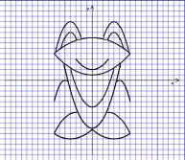
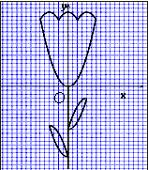
Построение графиков

Slide 18
1 вариант
2 вариант
№ 2 | 4
№ 3 | 2
№ 4 | 3
№ 2 | 6
№ 3 | 1
№ 4 | 2

Slide 19
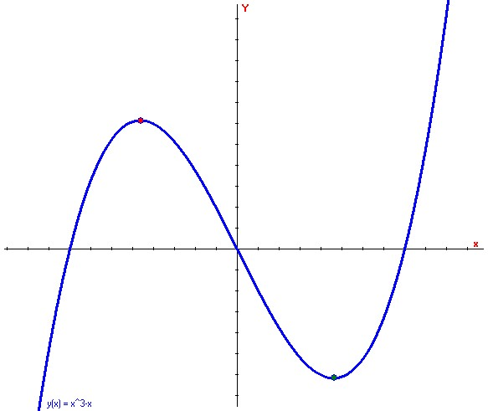
НА УРОКЕ
Я повторил….
Я узнал….
Мне понравилось…

Slide 20
Решите тест.
1вариант.
1.Решите уравнение графическим способом
X²+2x-2=
Ответ: -2,6; -0,4; 1.

Slide 21
2.На рисунке изображен график функции y=f(x).
Решите неравенство f(x)<0.
(-∞;-1)∪(1;+∞)
(-∞;-1)∪(0;1)
(-1;0)∪(1;+∞)
(-1;0)∪(1;+∞)
-1
0
1
Ответ: 2)

Slide 22
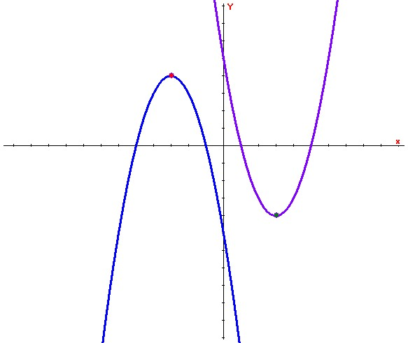
3. Какая из парабол является графиком функции
y=-x²-6x-5 ?
4
2
1
3
Ответ: 3)

Slide 23
2вариант.
1.Решите уравнение графическим способом
Ответ:-1; 1; 4.

Slide 24
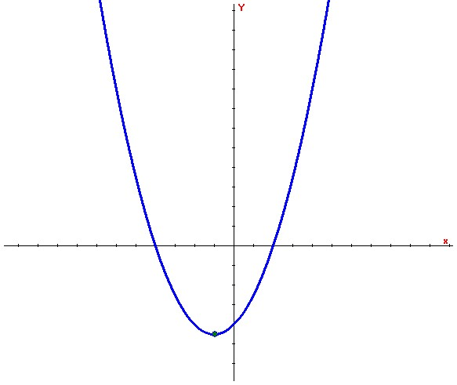
2.На рисунке изображен график функции y=f(x).
Решите неравенство f(x)>0
1) (-∞;-2)∪(1;+∞)
2) (-2;1)
3) (1;+∞)
4) (-∞;-2)
-2
1
Ответ: 1)

Slide 25
3.График какой квадратичной функции изображен
на рисунке?
y=-x²+4x+5
y=x²-4x-5
y=-x²-6x-5
Y=x²+6x+5

